Slide 1
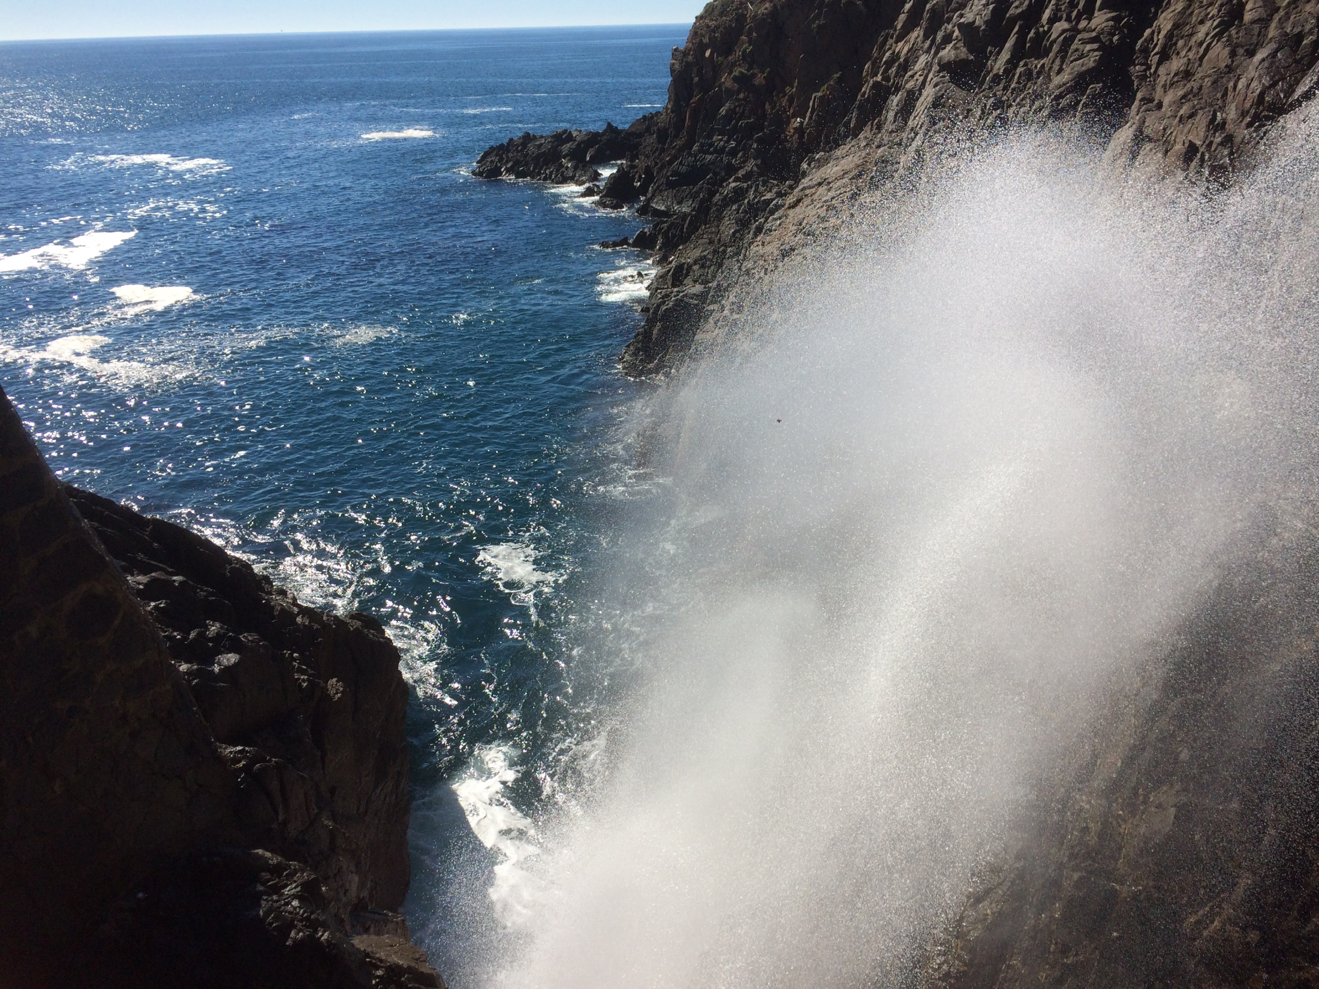
人在福中（二）

Slide 2
有福氣！心內喪鄉的人，因為天國是 的。
有福氣！憂悶的人，因為 欲受安慰。
有福氣！溫柔的人，因為 必承接土地。
有福氣！枵嘴乾欣慕義的人，因為 欲得著飽。
有福氣！憐憫人的人，因為 欲得著憐憫。
有福氣！清氣心肝的人，因為 欲看見上帝。
有福氣！互人和平的人，因為 欲稱做上帝的子。
有福氣！為著義曾受窘逐的人，因為天國是 的。

Slide 3
⁷ 有福氣！憐憫人的人，
因為他們欲得著憐憫。

Slide 4
⁸ 有福氣！清氣心肝的人，
因為他們欲看見上帝。
Paul Potts

Slide 5
⁹ 有福氣！互人和平的人，
因為他們欲稱做上帝的子。
Lord, let me live long enough to see those fellows saved who killed our boy, that I may throw my arms around them and tell them I love them because they love my Christ.

Slide 6
¹⁰有福氣！為著義曾受窘逐
的人，因為天國是他們的。

Slide 7
有福氣！心內喪鄉的人，因為天國是 的。
有福氣！憂悶的人，因為 欲受安慰。
有福氣！溫柔的人，因為 必承接土地。
有福氣！枵嘴乾欣慕義的人，因為 欲得著飽。
有福氣！憐憫人的人，因為 欲得著憐憫。
有福氣！清氣心肝的人，因為 欲看見上帝。
有福氣！互人和平的人，因為 欲稱做上帝的子。
有福氣！為著義曾受窘逐的人，因為天國是 的。

